Slide 1
работа напрямую с заводом производителем Формирование расчетов освещения Оптимальный подбор светильников Высокое качество продукции Лучшие цены Огромный ассортимент доставка до места строительства Гарантийное и постгарантийное обслуживание
Компания Sepcom, собрала под своим крылом профессионалов высокого уровня.
МЫ МОЖЕМ ВСЕ!

Slide 2
Торговый Дом Sepcom
Наши Достижения.

Slide 3
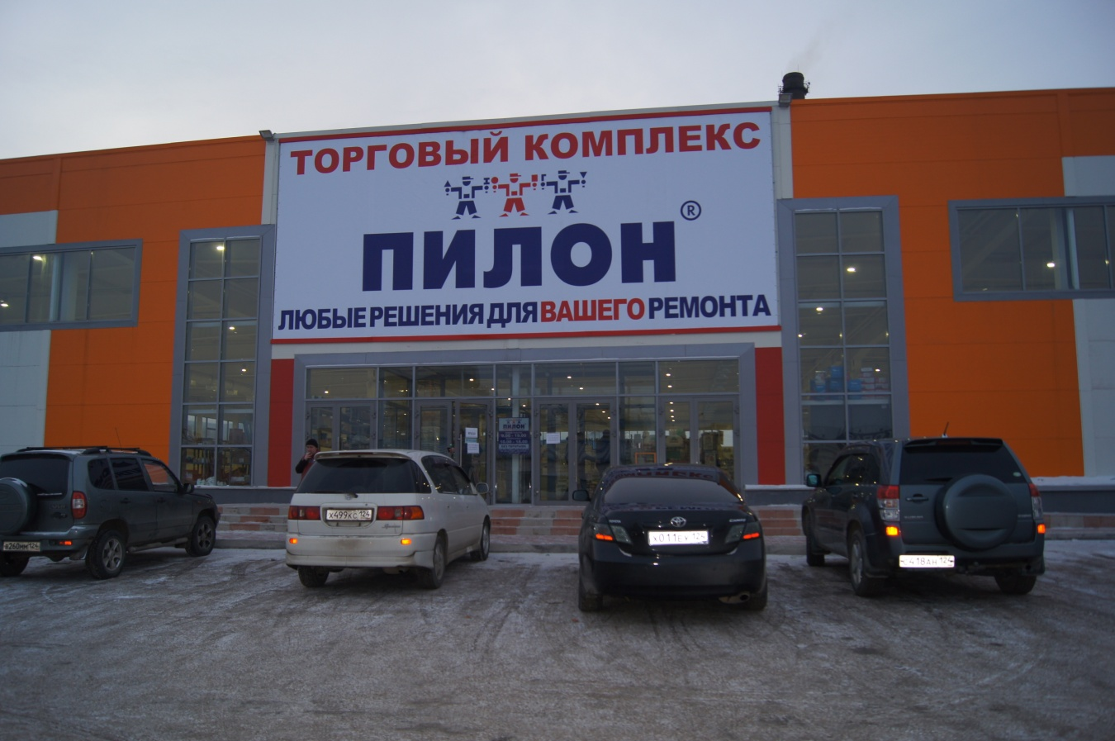
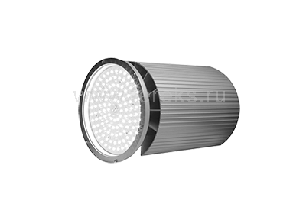
Торговый Комплекс ПИЛОН
Светильник ДСП

Slide 4
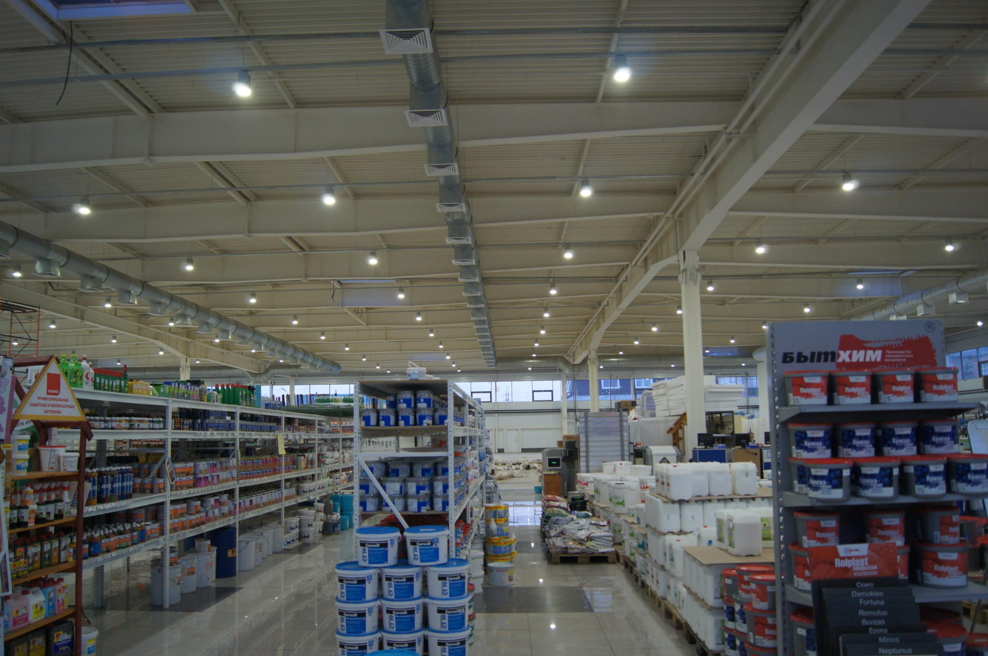
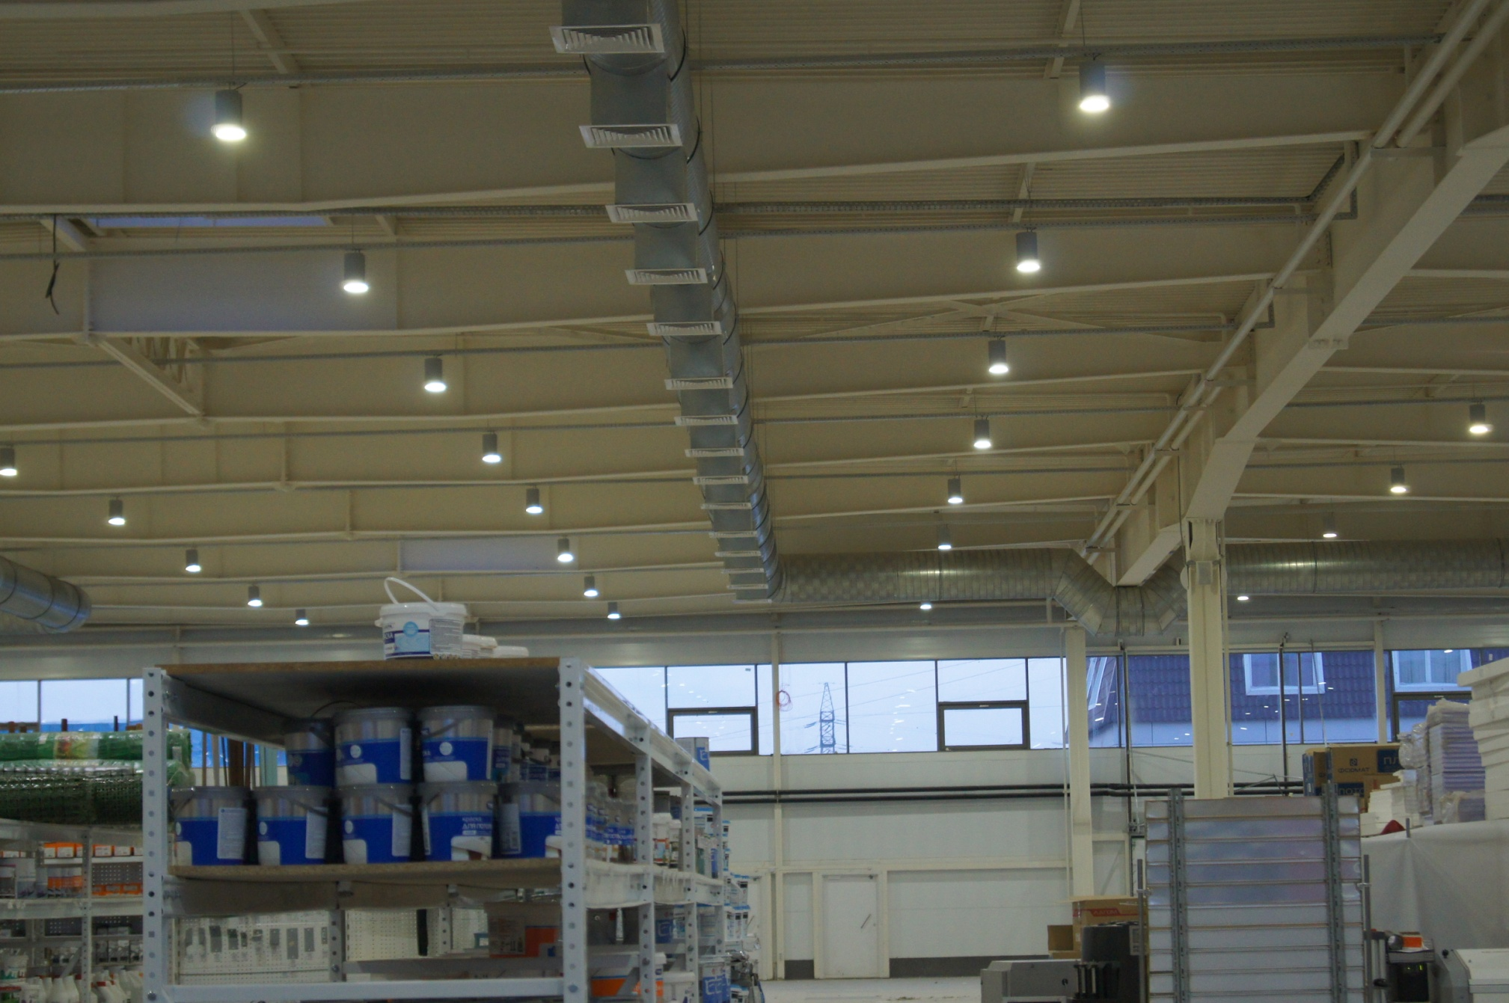
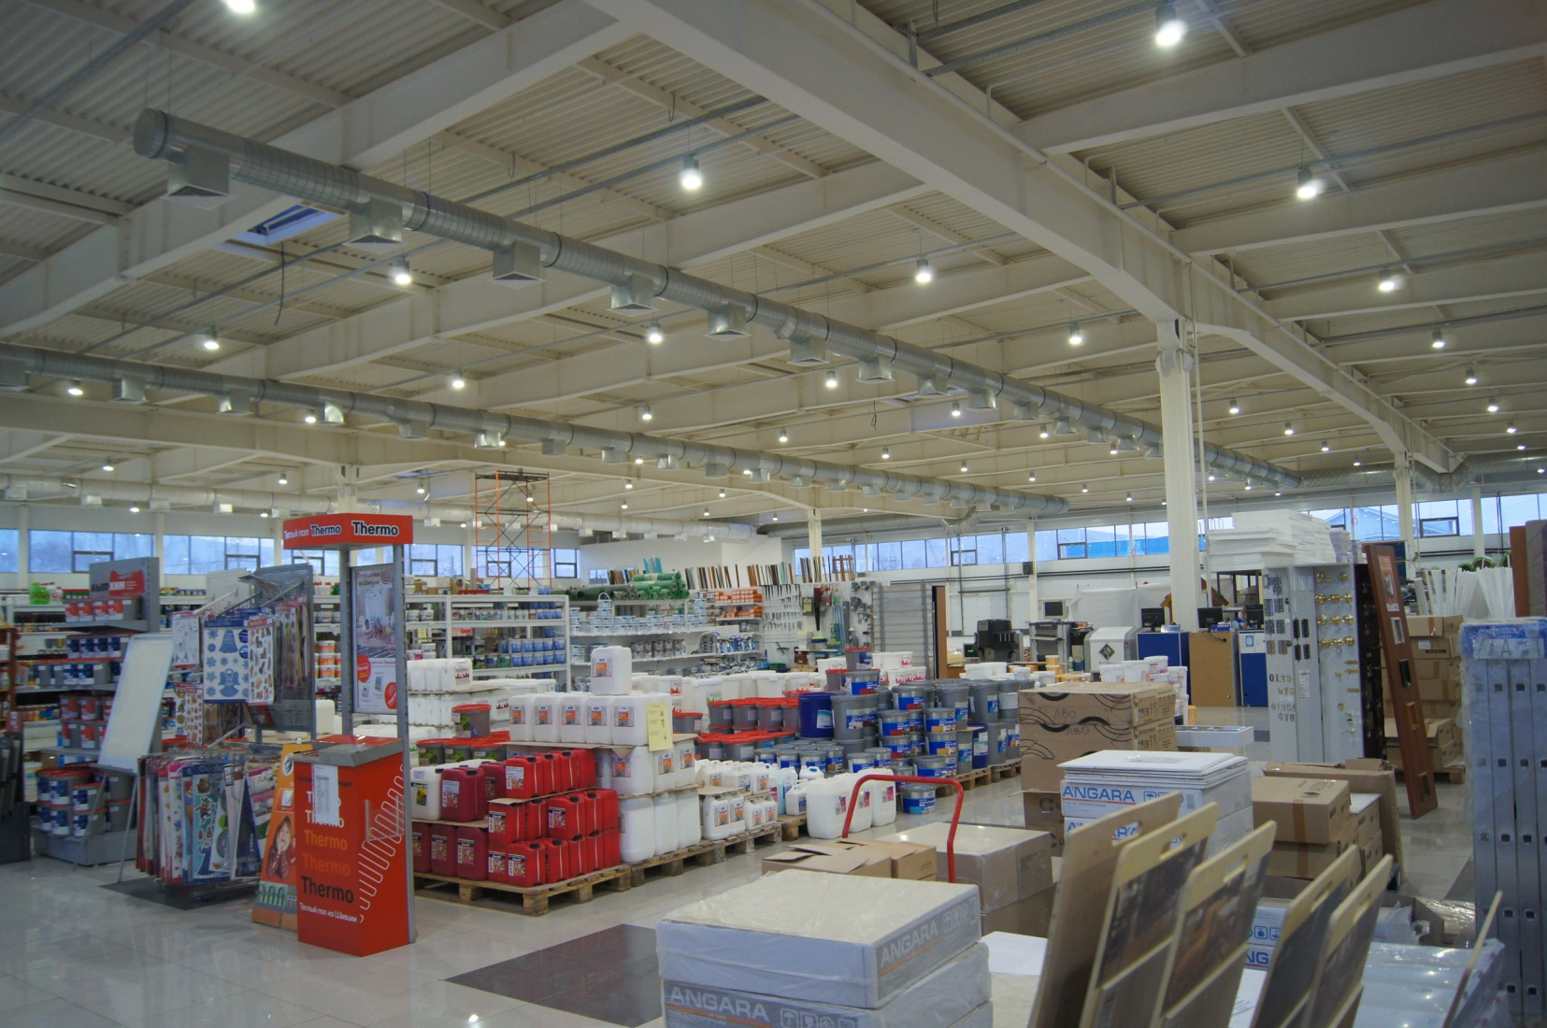

Slide 5
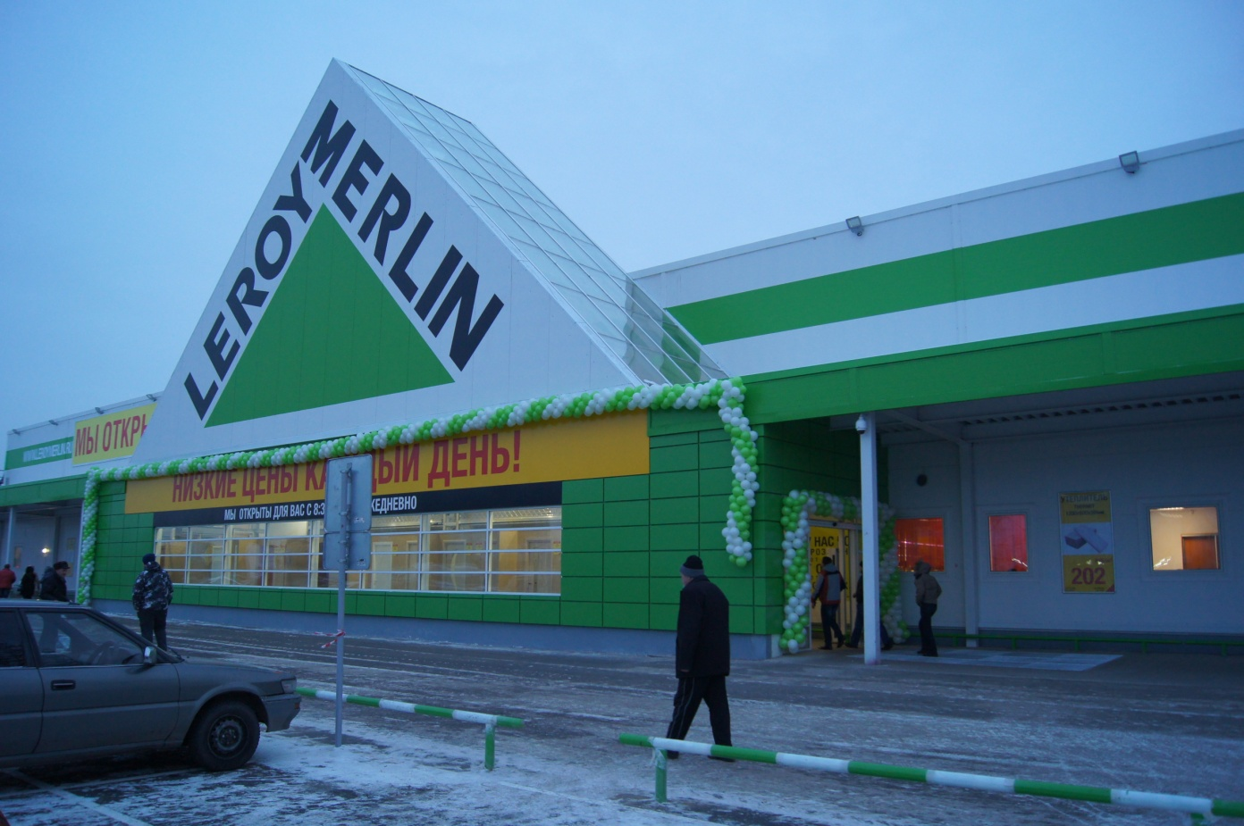
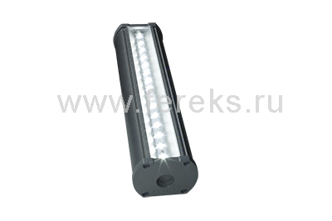
Леруа Мерлен(Правый берег)
Светильник ДСО

Slide 6
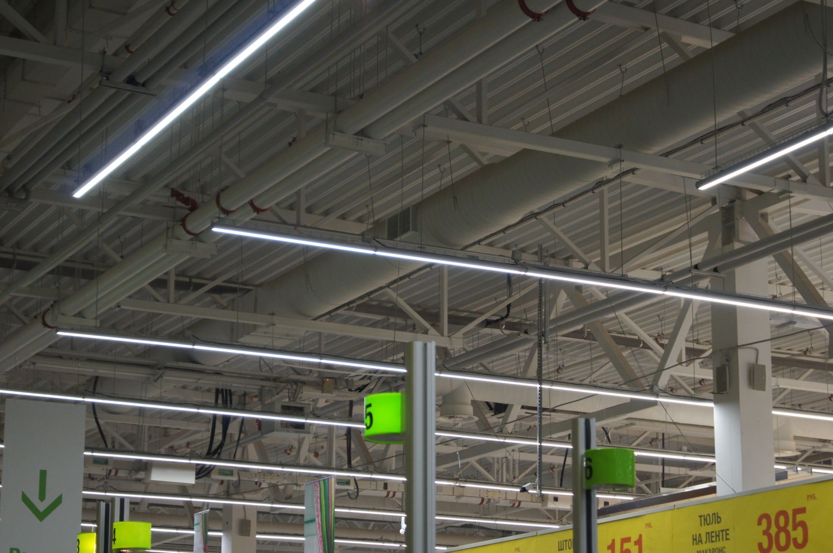
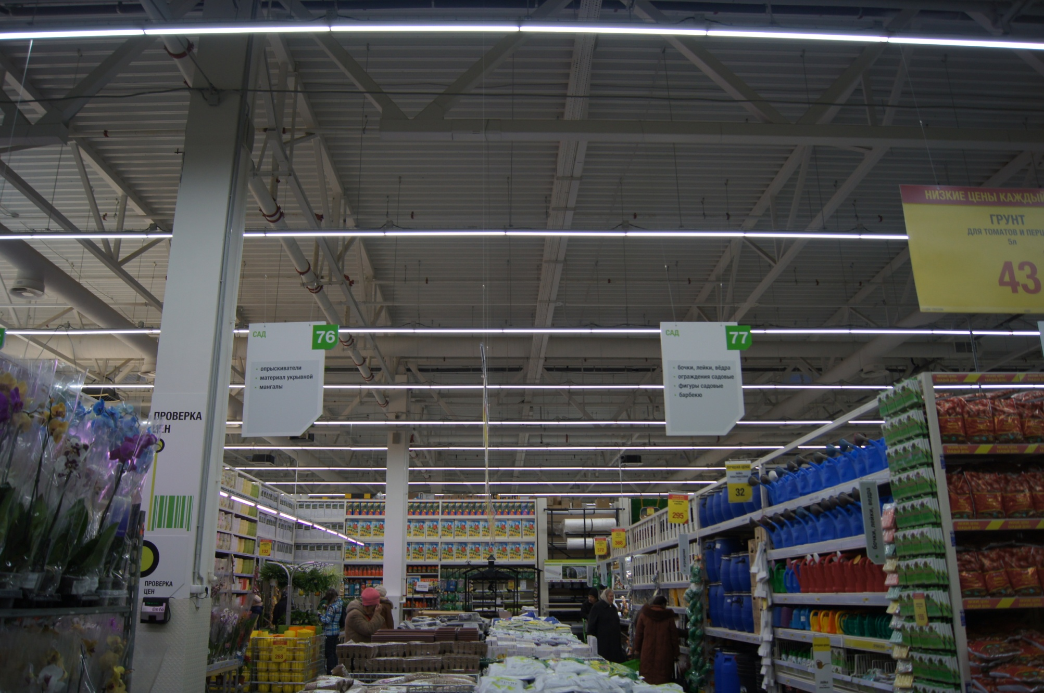
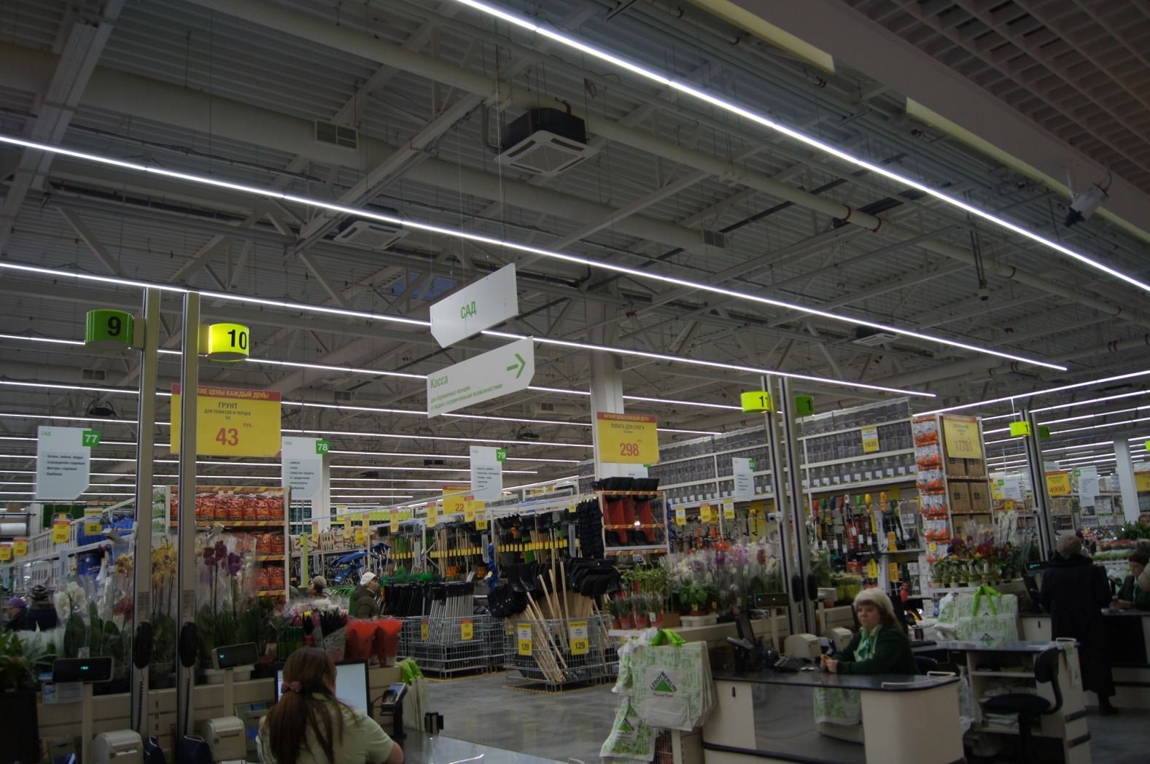

Slide 7
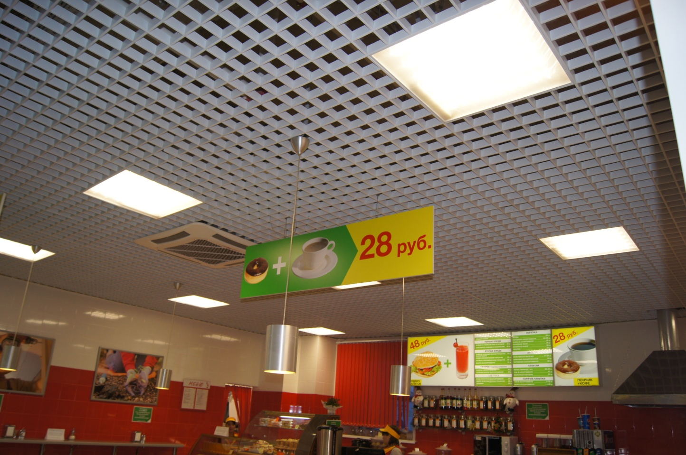
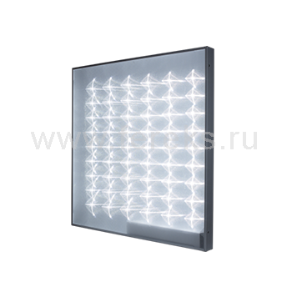
Леруа Мерлен(Правый берег)
Светильник ССВ

Slide 8
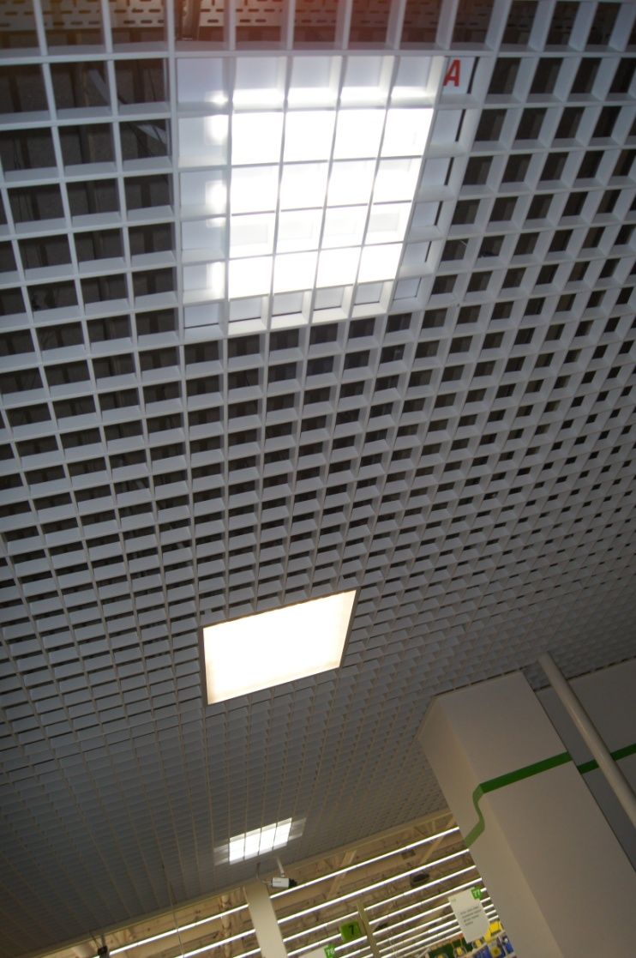
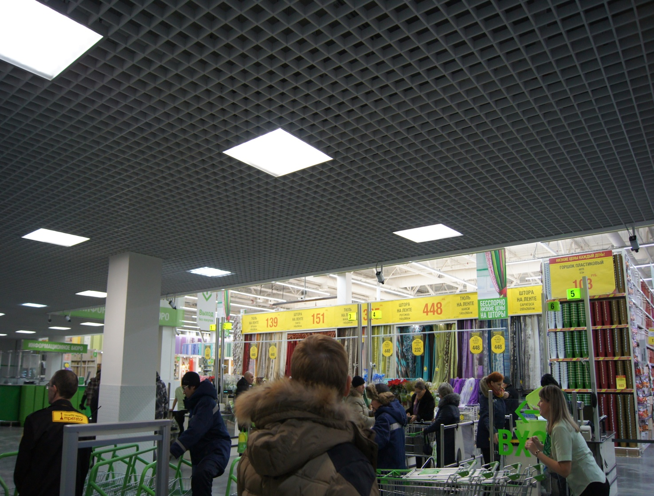

Slide 9
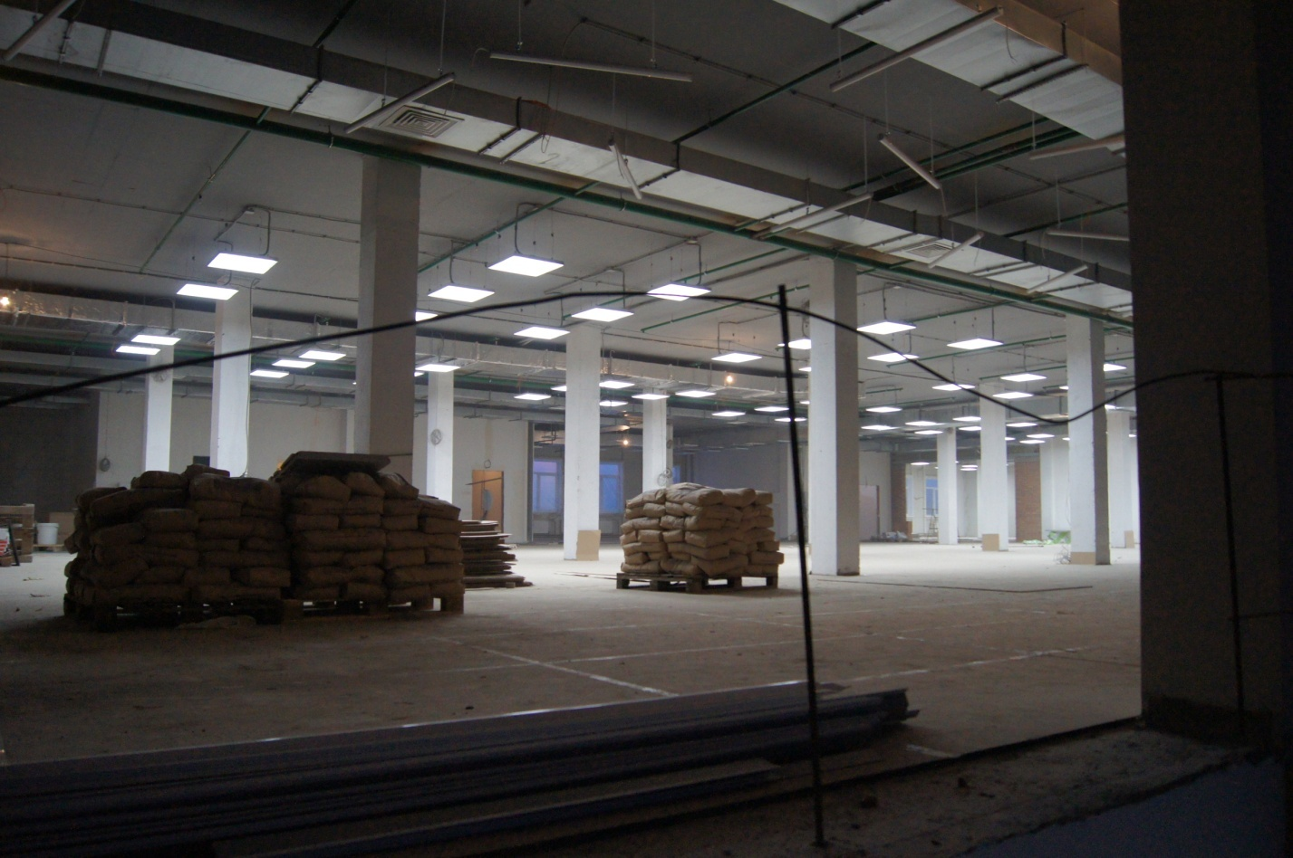
Рынок Крас ТЭЦ
Светильник ССВ

Slide 10
